Slide 1
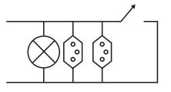
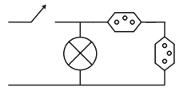
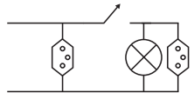
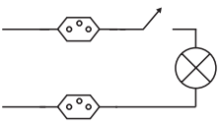
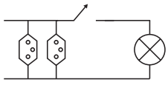
EEEFM Prof.ª Filomena Quitiba
Piúma/ES, 1º semestre de 2019
DIAGRAMA VÊ: ESTUDANDO PARA O ENEM DE FORMA INVERTIDA
Aluno( s): Lara Sartori
Série: 3° ano | Turma: M02 | Turno: Matutino. Valor: 5,0 pontos
Professores: Lucas Perobas - lucas.perobas@gmail.com
Domínio Conceitual
Domínio Metodológico
Teoria: circuÍtos elétricos
Questão básica
Qual dos circuitos esboçados atende às exigências?
Asserções de valor (Conclusão): A atividade que realizamos trouxe benefícios, pois ajuda na aprendizagem da Física. Ficou mais fácil de entender todo o processo com o Diagrama Vê, ajuda e auxilia no estudo para o ENEM.
Princípios: são ligações de elementos, como geradores, receptores e capacitores, realizadas por meio de fios condutores, permitindo a circulação da corrente elétrica. Elementos como geradores e receptores são ligados por fios condutores, formando circuitos elétricos.
Asserções de conhecimento:
A letra E alternativa está corretas, pois para que a lampada e as tomadas estejam todas submetidas á tensão nominal da rede eletrica,elas devem ser associadas em paralelo.para que a lampada possa ser ligada/desligada atraves de um interruptor,este deve ser associado á lampada em série.para que o interruptor não afete as tomadas,o circuito deve ser montado de forma que a corrente elétrica percorra as tomadas independentemente de o interruptor estar em uma posição que abra ou feche a conexão com a lampada. Tais condições são respeitadas neste circuito.
Conceitos:
Física- Energia, trabalho e potência.
Sentença Descritora: Identificar e discriminar características físicas das ondas sonoras.
Competências socioemocionais: identificar a presença e aplicar as tecnologias associadas ás ciências naturais em diferentes contextos.
Competências socioemocionais na BNCC: 1. Valorizar e utilizar os conhecimentos historicamente construídos sobre o mundo físico, social, cultural e digital para entender e explicar a realidade, continuar aprendendo e colaborar para a construção de uma sociedade justa, democrática e inclusiva.
Necessidade Didática:
Noções de dimensionamento de circuitos eletricos simples
Interpretações:
a) Errada, pois o interruptor nao é capaz de ligar e desligar o interruptor
b) Errada,pois o interruptor afeta uma das tomadas
c) Errada,pois o interruptor embora seja capaz de ligar e desligar a lampada,afeta as duas tomadas.
d) Errada,esta errada pois o interruptor,embora seja capaz de ligar e desligar a lampada,afeta as duas tomadas.alem disso,elas estao ligadas em serie e portanto,não estão submetidas á tensão nominal da rede eletrica.
e) CORRETA
Competências Cognitivas:
Competência de ÁREA 6 - Apropriar-se de conhecimentos da física para, em situações problema, interpretar, avaliar ou planejar intervenções científico-tecnológicas.
Habilidade H20 – Caracterizar causas ou efeitos dos movimentos de partículas, substâncias, objetos ou corpos celestes.
Registros / Dados: Opções:
A- C-
B- D-
E-
Evento
ENEM: 2010 | Questão: 63, caderno branco|
Um estudante, precisando instalar um computador, um monitor e uma lâmpada em sua quarto, verificou que precisaria fazer a instalação de duas tomadas e um interruptor na rede elétrica. Decidiu esboçar com antecedência o esquema elétrico.
“O circuito deve ser tal que as tomadas e a lâmpada devem estar submetidas à tensão nominal da rede elétrica e a lâmpada deve poder ser ligada ou desligada por um interruptor sem afetar os outros dispositivos pensou.
Símbolos adotados: Qual dos circuitos esboçados atende às exigências?
Notes:
Suporte: www.wikifisica.com; https://curriculointerativo.sedu.es.gov.br/ e https://sedudigital.wixsite.com/preenemdigital

